Slide 1

WEBアプリ成果発表
D2
政久隼士、飯田花梨、和気臣哉
大門亮太、藤井優花、田中友規

Slide 2
発表内容
チーム紹介、チーム名の由来、作成アプリ紹介
機能紹介（デモンストレーション）
各画面でこだわった点、苦労した点
苦労した点、対応策、結果、学んだ点
グループの成果
総括、謝辞
Notes:
発表内容としては以下の順番で発表します。

Slide 3
チーム紹介
リーダー：政久隼士
DB担当：飯田花梨
品質管理担当：和気臣哉
機能担当：大門亮太
藤井優花
田中友規
Notes:
最初にチーム紹介です。リーダーは私政久、データベース担当が飯田さん、品質管理担当が和気さん、機能担当が大門さん、藤井さん、田中さんになっています。

Slide 4

チーム名の由来
D2メンバー全員未経験！！
初心者を英語で「beginner」
その集まりなので複数形で
「ビギナーズ」
約3週間で作り上げられるか不安・・・
Notes:
次にチーム名の由来についてです。今回のD2メンバーはなんと全員未経験で編成されました。初心者ということをアピールしつつ、英語にしたほうがかっこいいという案があったので英語で「beginner」、複数人いるので「ビギナーズ」ということになりました。最初にこのチームでやるとなった時は、どうやって進めたら作り上げられるのか、コードを書く際はどのように書けばいいのかという不安点はありました。

Slide 5

ペルソナ紹介
出た案として、運動管理アプリやメモアプリ
↓
なにか物足りない、「それだ！」というものがなかった
↓
未経験者の強みは「ユニーク」な発想
↓
アプリ内容→ペルソナ設定
Notes:
次にペルソナ紹介です。何を作るかを決めるときに今回作ったアプリの案以外で、運動管理アプリやメモアプリがありました。しかし、どこか納得できない部分、物足りなさや「これでいこう！」というものではありませんでした。未経験の強みが発揮されるところは最初の段階の「なにを作るか」というところだったので、特に時間をかけて考えていました。それで、今回はアプリ内容を先に考えてから、ペルソナ設定で絞っていくという流れになりました。次のスライドが私たちが考えたペルソナ像です。

Slide 6
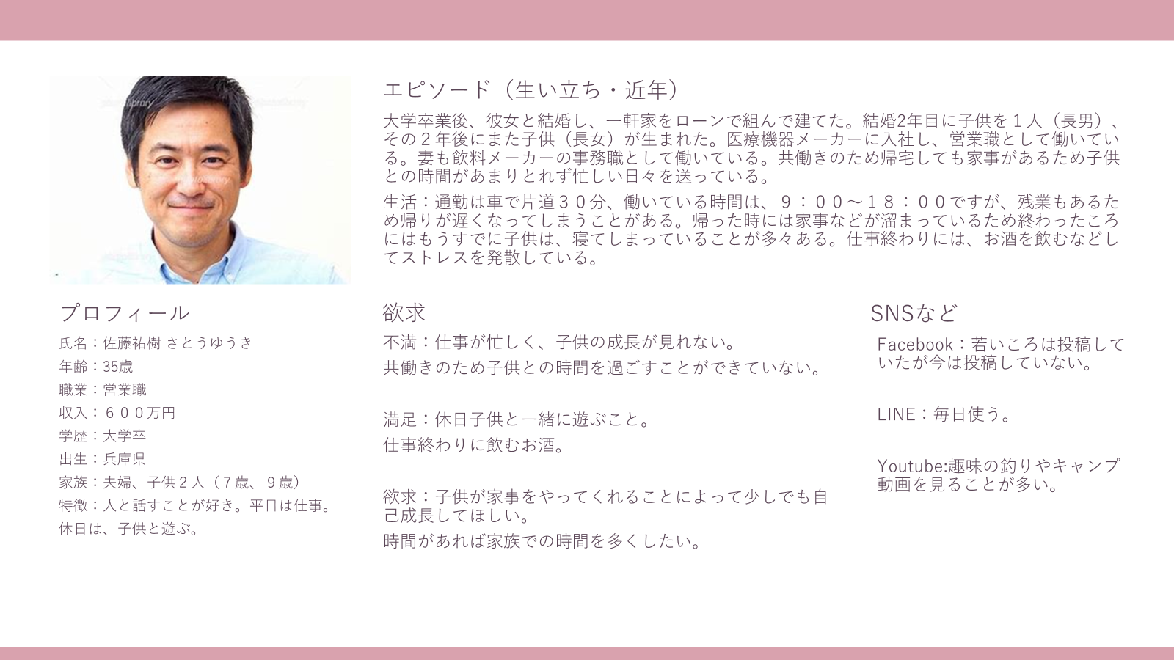
Notes:
こちらは佐藤祐基さん35歳です。発表時間ですべて読むことは厳しいと思うので、次のスライドで要約しました。

Slide 7
ペルソナ設定の要約
彼は大学卒業後、彼女と結婚→一軒家をローンで建てた
結婚後2年目に長男誕生→その2年後には長女誕生
医療機器メーカーの営業職 妻は飲料メーカーの事務職
帰宅後は家事に追われ、子供たちとの時間が少ない
欲求
子供が家事をやってくれることによって少しでも自己成長
してほしい。時間があれば家族での時間も確保したい。
Notes:
ぺルソナ設定の要約として、まず彼は大学卒業後、結婚して一軒家を建てます。結婚二年目に長男、またその二年後に長女が生まれ、とても理想的な家庭となっています。彼は現在35歳で営業職、妻は事務職で共働きをしており、帰宅後は家事に追われて、子供達との時間はあまりありません。そして、欲求部分として子供が家事を手伝って少しでも自己成長してほしい、時間があれば家族での時間も確保したいという風になっています。

Slide 8

アプリ紹介
欲求部分を解決したい→「家事お手伝いアプリ」
Notes:
彼の欲求部分を解決したい。そこで、我々が考えたのは「家事お手伝いアプリ」です。このアプリでは子供が主に操作し、誰がどの家事を行ったかが分かるアプリとなっています。

Slide 9
アプリの目的
・家事が嫌いな子供が家事をしたくなるようなもの。
・子供の成長につながる。
・親も家事が減る分、休憩でき、子供と触れ合う時間が増える。
主に子供が操作することを想定
分かりやすいデザインや操作性を提供することを重要視
Notes:
次にアプリの目的です。以下の三つが目的となります。
一つは家事が嫌いな子供が家事をしたくなるようなもの。二つ目は子供の成長につながるもの。三つ目は親の家事が減る分、休憩もできて子供との触れ合う時間が増える。
以上の三つがこのアプリの作成目的であり、ペルソナ像の彼の欲求部分解決ができるアプリとなっています。
また、今回のアプリを作るうえでの本来のターゲットは会社員の彼でしたが、本当のターゲットは子供なので、子供が操作しやすいよう、分かりやすいデザインや操作性を提供することに注力しました。

Slide 10
デモンストレーション
Notes:
次は間取り設定ページの説明に入ります
この画面では、先ほど親の設定画面で設定した家事項目を子供にわかりやすいように
家に見立てた間取りにアイコンを配置することができます。
アイコンデザインは子供がお手伝い内容を一目でわかるように、イラストでわかりやすく、ついつい押したくなるように心がけました。
使用例として、玄関の掃除をしてほしい場合はほうきのアイコンを玄関に、部屋の掃除はそれぞれの部屋に、ドラックアンドドロップすることで、子供にお手伝い内容と場所を伝えることができます。
ここでの動作はユーザーが保存ボタンを押すことで移動したアイコンのXY座標をデータベースに更新し、次に説明するお手伝いチェック画面と同じ座標に配置にすることが可能になっています。
次にこのアプリのメイン機能になります。
ホーム画面から入るおてつだいチェック画面では４つの機能があります。
一つ目は終わった家事かどうかを区別できる機能です。終わっている家事を暗くして、終わっていない家事はそのままの明るさになっています。
二つ目は終わってない家事をクリックするとダイアログボックスが出て、誤操作を防ぐ機能です。ターゲットである子供が間違えて、押してしまっても大丈夫なように設定しました。
三つ目は終わってない家事をクリックして下の「かくていする」ボタンを押すとホーム画面の「おてつだいいちらん」にチェックマークがつく機能です。そして後で紹介するカレンダーにも反映されます。
四つ目は設定画面で登録した終わった家事ポイントと報酬条件のポイントを比較して、報酬条件の数字を上回ると右下のおしてみてねボタンがでるようになり、設定画面で登録した報酬文章が出るようになっています。

Slide 11
各画面でこだわった点
Notes:
続いては、各画面でこだわった点についてです。

Slide 12
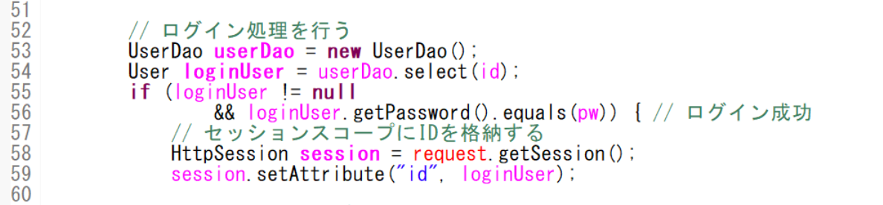
ログイン画面・親のログイン画面
LoginServlet.java(ログイン画面)
データベースに接続しなくていい！
LockServlet.java(親のログイン画面)
Notes:
まず、ログイン画面と親のログイン画面での処理についてです。御覧の通り、ログイン画面での処理の際に格納したセッションスコープを親のログイン画面での処理で取得することで、データベースに接続しなくてもログイン処理ができるようなコードを書きました。

Slide 13
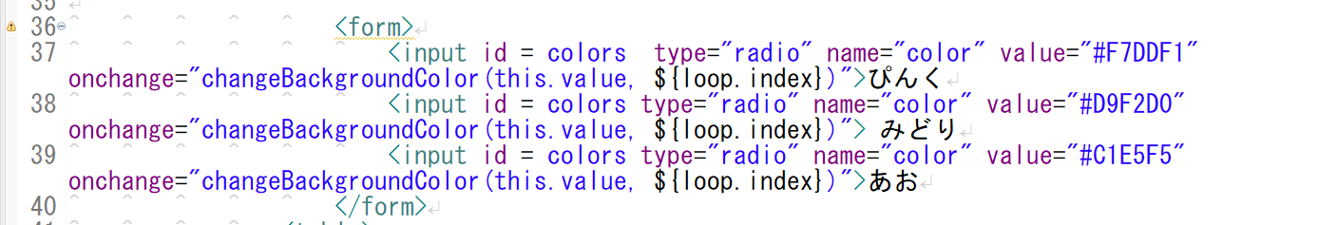
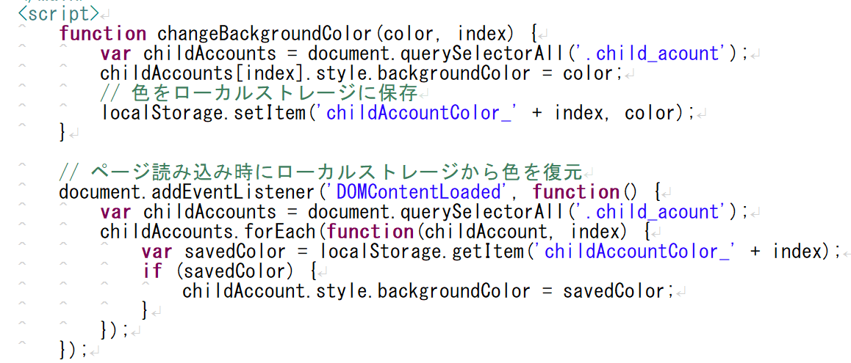
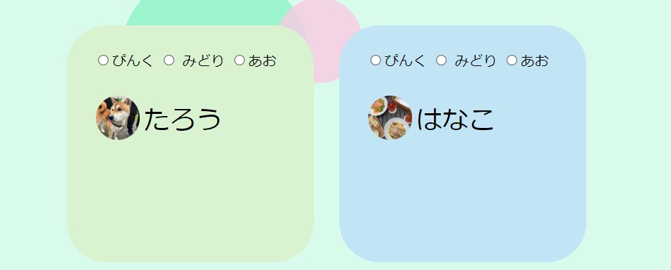
HOME画面
ラジオボタンで選択した色を・・・
ローカルストレージに保存
子どもごとに好きな色を設定できる！
Notes:
ホーム画面のこだわった点は、一つ目はホーム画面上部に表示されている子どものアカウントの色を変更できる点です。ラジオボタンで色を好きな色を選択できる上、その情報はローカルストレージに保存されます。その為、次回以降のログインでも選択した情報が保持されています。使う子供は好きな色を毎回設定する必要がなくなります。

Slide 14
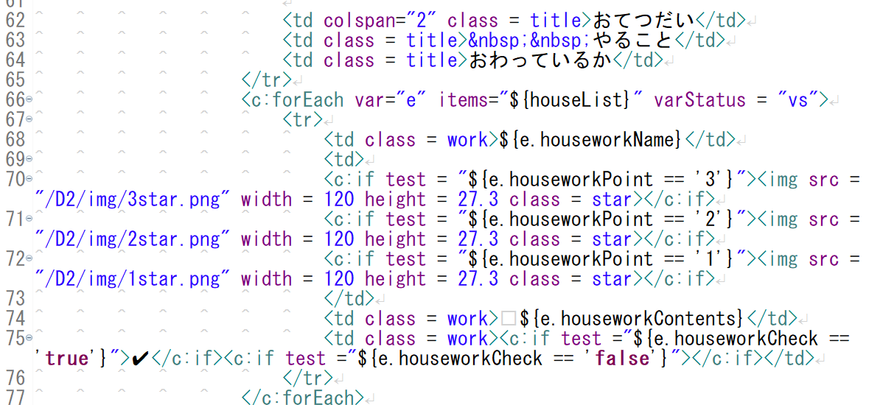
HOME画面
設定されている家事、
家事の内容、
家事の難易度を表示
既に済んでいる家事
には✔が付く
どの家事が終わっていないのか
何の家事をやればいいのか一目でわかる!!
Notes:
二つ目のこだわった点は、これから何の家事をやればいいかがログインしてすぐに一目でわかる点です。既に終わっている家事にはマークがつくため、子供でも簡単に視覚的になんの家事をすればいいかが分かります。

Slide 15

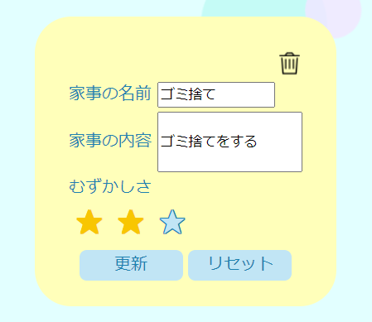
保護者設定画面
難しさを☆で表示する部分
ラジオボタンで作成
三段階で星の色が変化
難易度を視覚的に認識しやすい
Notes:
設定画面でこだわった部分は、おてつだいの難しさを☆で表示する機能です。
こちらはフォームのラジオボタンを使用して作成しました。CSSで元の丸いラジオボタンを見えないように設定し、ラベルとして記述した☆の色を変化させる設定を行うことでこの機能を実現しました。

Slide 16
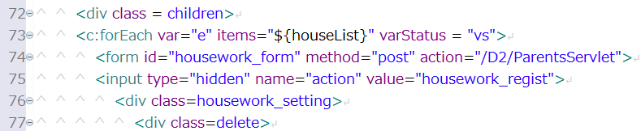

こだわった部分
<c:foreach>を使用してデータベースからおてつだいのデータを１つずつ表示
「varStatus」を使用し個々のおてつだいを区別
Notes:
この機能を実現するにあたり、特に苦戦した部分についてです。<c:forEach>でおてつだいのデータを１つずつ表示させる際、ラジオボタンをおてつだいごとに区別出来ておらず、すべてのラジオボタンが連動してしまうという問題がありました。
これを解決するために、varStatus属性を使用しました。

Slide 17
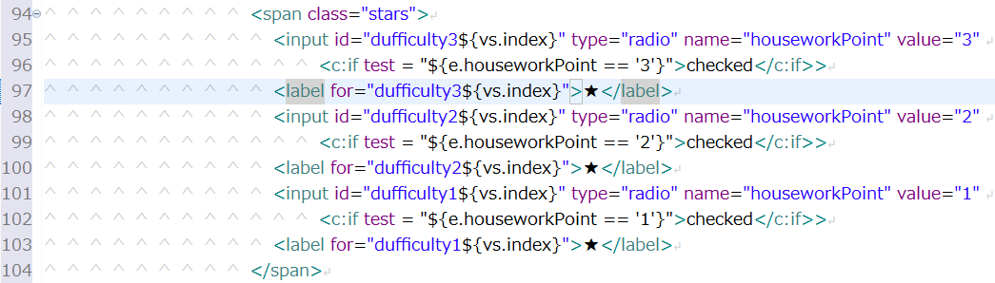








こだわった部分
varStatusを使用し、それぞれのIDに識別番号を付与
→これにより、同じ名前のラジオボタンをおてつだいごとに区別する ことが実現可能になった
Notes:
これを使用することで、それぞれのラジオボタンのIDに識別番号を付与することができ、同じ名前のラジオボタンをおてつだいごとに区別することが可能になりました。

Slide 18
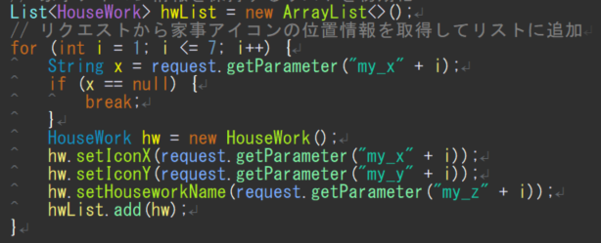
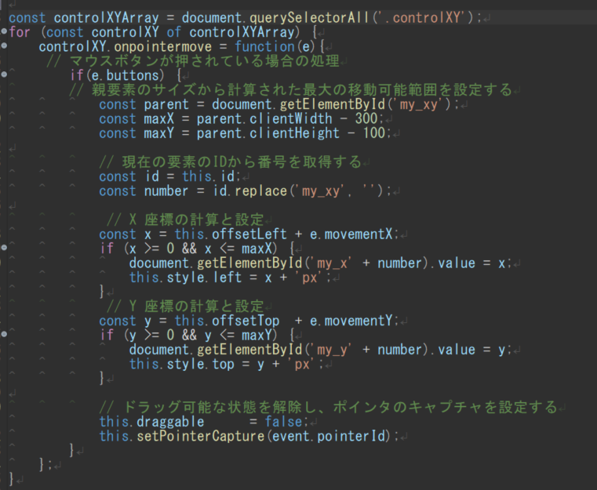




間取り画面設定ページ
村上講師から
教えていただいたScript
・リクエストパラメータからXY座標を取得
・家事の名前とともに座標を格納
その結果、、、
座標の更新に成功！！
それぞれのアイコンの座標を獲得！
Notes:
間取り設定ページでは苦労したプログラミングについて話します、
画像をドラックアンドドロップするということは初めての作業内容だったため、左の画像の講師の方から教えていただいたscriptを用いて、ウェブ上で左上を基準（0.0）としたそれぞれのアイコンの座標を取得し、リクエストに保持するという作業を行っています。
右の画像のPOSTの部分では先ほどのリクエストパラメータからXY座標を取得し、６つのそれぞれの家事アイコンの情報を処理するため、for構文の中で、新しいハウスワークオブジェクトに、家事の名前とともに座標を格納しています。その結果、右下の データベースでも確認ができる通り、座標の更新に成功しました。
また、これらのプログラミングの書き方は名刺管理アプリの作成ではなかった、新しい考え方であったため、最終的には様々な方にサポートしてもらい、書き上げることができました。

Slide 19
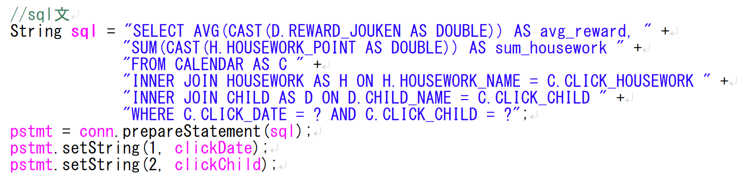
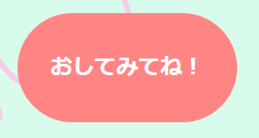
苦労した部分
SQL文長い...
特定の日付と子供の名前に基づいて報酬条件と累計家事ポイントを計算するSQL文
↓
ボタンが表示されて報酬メッセージがでてくる！
Notes:
おてつだいチェック画面では苦労した点を発表します。特に苦労した部分は、特定の日付と子供の名前に基づいて報酬条件と累計家事ポイントを計算するSQL文を作成するところでした。このコードで使用している部分は、先ほど紹介した右下の「おしてみてね」ボタンが表示されるコードをjspファイルに書いています。具体的には、複数のテーブル（CALENDAR、HOUSEWORK、CHILD）を正確に結合し、適切な集計関数を用いてデータを抽出することが課題でした。また、各テーブルのカラム間の関連性やデータ型の変換（DOUBLE型へのキャストなど）についても注意が必要でした。

Slide 20
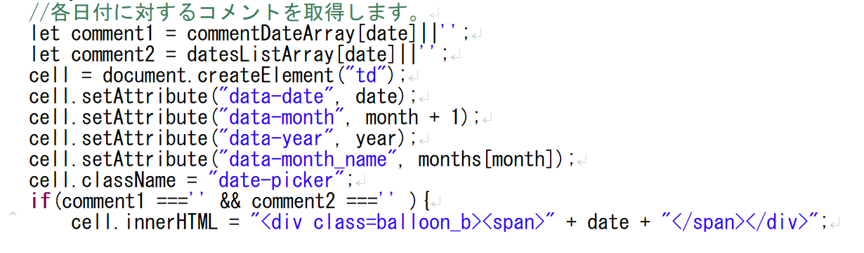
苦労した部分
日付に対してコメントをどのようにして取得するのかがわからず苦労しました。

Slide 21
プロジェクトで 苦労したことについて

Slide 22
チームで苦労したこと
経験者が一人もいないことによる技術面での不安
チームワークやチーム内での認識のずれを一致させる部分での苦労
これまで触れることが少なかったデータ型の扱い
スケジュール管理がうまくいかない
ITに関する知識の不足
メイン機能で応用的な内容を使用したことによる実装の難しさ
Notes:
プロジェクトの進行で苦労した点についてです。 今回、プロジェクトを進めるにあたり、次のような問題が発生しました。 特に、動作イメージは自分たちで作成することはできたが、技術での実現が難しいと感じる部分が多々あったこと、チームでの認識のずれがあった際に認識を一致させること、チームワークの部分での苦労が大きかったです。

Slide 23
解決策
一人で考えこみすぎずにチームで相談し、それでも分からなければ躊躇わずに講師に質問する
質問後は復習し、理解を深める
認識のずれがなくなるまで、時間をかけて話し合う。
自分の知識の範囲内で出来る方法を探る
インターネットを使用し、似たような例を見て考える
Notes:
そこで私たちは解決策として、次のことを実施しました。 特に、分からない部分は一人でかかえこみすぎずに早めに共有し、チームで解決できない部分はためらわずに講師に相談することを全員で共通して意識していました。また、講師に質問した際は教えてもらったことを復習する時間を毎回設けることで、チーム全員で理解することを目指しました。

Slide 24
結果
問題なく使用できるように実装することができた
理解を深めながら開発できた
開発演習を始める前よりも知識が増えた
コードエラーを解決することが出来た
ある程度は自力でコードを考えられるようになった
Notes:
チームの意見を参考にし、講師の方にも意見を聞くことで理解を深めながら作業を実施した結果、最初は実装できるかわからない状態であったものを問題なく使用できる状態で実装することができました。 新しい機能について講師の方に教えてもらうことがあったのですが、教えてもらった機能についてチームの人たちと話し合いを行うことで理解を深め、アプリに実装することが出来ました。

Slide 25
学んだ点
チームの人に相談することで新たな視点から解決できる
チームで協力する大切さ
コミュニケーション力や自主性も大切さ
得意分野を見つける
自分で出来ることを組み合わせれば別の方法で解決できる
Notes:
今回のプロジェクトで学んだ点です。 自分一人で問題を抱え込むのではなく、チームの人に相談することで新たな視点から意見をもらうことができました。チームでコミュニケーションをとることで解決する問題も多く、チーム作業での意見交換は大切であるということを学びました。また、作業していくうえでそれぞれの得意分野を発見することができ、得意分野で積極的に作業することによってあまり時間をかけずに期日までに完成させることが出来ました。

Slide 26
本研修から得られた成果
未経験者の集まりでも
一体感を持ち、困難を乗り越える力
・ミーティングや情報共有を通して自分たちの技術を把握
・様々な方のサポートもあり、理解を深めることができた。
Notes:
最後に、今回のアプリ開発における私たちのチーム成果についてお話しします。
まず、先ほどもお話しした通り、私たちのチームには経験者が一人もいないという技術面での大きな課題がありました。そこで、私たちはミーティングや情報の共有を通じて自分たちの技量を把握し、今回の家事お手伝いアプリの制作に取り組みました。
名刺管理アプリ制作で得た知識をベースに、新しい技術や概念は講師の方の協力を得て理解し、初めてのことばかりでしたが、お互いの知識を共有することで理解を深めることができました。これにより、私たちはチームとして一体感を持ち、困難を乗り越える力を養うことができました。

Slide 27
本研修から得られた成果
未経験者の集まりでも
一つのアプリを完成させられたという事実
・講師の方の力を借りながら自分たちのスキルを磨いていった
・当初と比べると知識量が何倍にも増えた
Notes:
成果について、具体的には、未経験ながらもそれぞれが得意とする分野を生かして、プロジェクトに貢献できたことが挙げられます。例えば、プログラミングに自信のあるメンバーは率先して他の人に情報を共有したり、デザインを学んでいたメンバーはUIを担当するなど、お互いの強みを最大限生かした役割を担いました。未経験でも裁量が大きい箇所を担当せざる負えない状況にありましたが、各々が追い込まれながらもお互いの得意分野を教え合うことでより理解が深まった他、これによりアプリの各要素がバランスよく整い、作業効率も格段に上がりました。

Slide 28
本研修から得られた成果
アプリを完成させられた事への自信
自分の知識やスキルが役に立つんだという自信を得られた
・未経験だろうが周りも全員未経験なので裁量が大きい箇所を担当せざるを得ない状況
・各々追い込まれながらもお互いに助け合って教えあいながら進めた
・人に教える事で更に自信がついた
Notes:
こうしてチーム全体で協力することで、最終的には私たちチーム全員が満足できるレベルのアプリを完成させることができました。多くの困難があった中での開発でしたが、今回のこの成果は自分たちのチームワークと知識、スキルによるものだと自信を持っていうことが出来ます。そしてこの自信は、自分たちの今後の成長への大きなモチベーションへと繋がりました。
以上が、私たちのチームでの家事お手伝いアプリ開発から得た成果になります。

Slide 29
総括
・こどもが使いやすい、使ってみたいと思うようなアプリを目指した。
・初心者ばかりのグループだったが、周りの協力を得てアプリを完成させることができた。
・苦労はあったが結果的にチーム全員が成長できた。
Notes:
総括になります。 まず私たちは、アプリを制作するにあたって、「こどもが使いやすい、使ってみたい」と思うようなアプリを目指しました。 しかし、初心者ばかりのグループだったこともあり、技術的に苦労しながらの作業の毎日でした。 それでもチームで協力し、講師の力を借りてアプリを無事完成させることができました。 その結果、チーム全員が成長し自信にもつなげることができました。

Slide 30
謝辞
研修講師の皆様ならびに研修事務局の皆様
一緒に学習してくれたクラスの仲間たち
研修に参加させてくれた皆様に
御礼申し上げます。
Notes:
最後になりますが、この研修においてお世話になった多くの皆様にお礼申し上げます。 以上で発表を終わります。ご清聴ありがとうございました。

